Slide 1
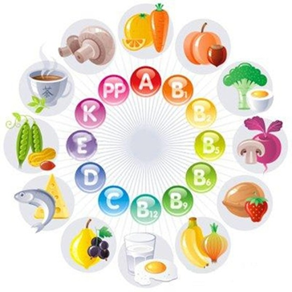
Тема проекта:
«Здоровая пища – залог здоровья»
МАУДО г. Ялуторовска
«Детский сад №8»
Руководитель проекта:
Аксенова Елена Викторовна
2013год

Slide 2
Актуальность проблемы:
Рациональное, сбалансированное питание предусматривает использование необходимого набора продуктов, содержащих все пищевые компоненты, витамины, микроэлементы в соответствии с возрастными физиологическими потребностями развивающегося организма ребенка.
Дети не могут самостоятельно оценить полезность здоровой пищи.
В наше время, время неконтролируемого потока рекламы, рекламы чипсов, кириешек, чупа-чупсов и т. д.
У детей формируются искаженные взгляды на питание. Родители зачастую так же не способствуют формированию стереотипов правильного питания .
Без преувеличения можно сказать, что правильное питание – это залог хорошего самочувствия, работоспособности, активной деятельности, отличного настроения, важнейшее и непременное условие нашего здоровья и долголетия.
Предполагаемые результаты проекта: Осознанное отношение детей и их родителей к здоровой и полезной пище.

Slide 3
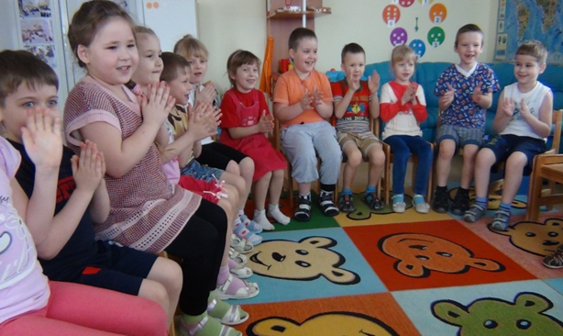
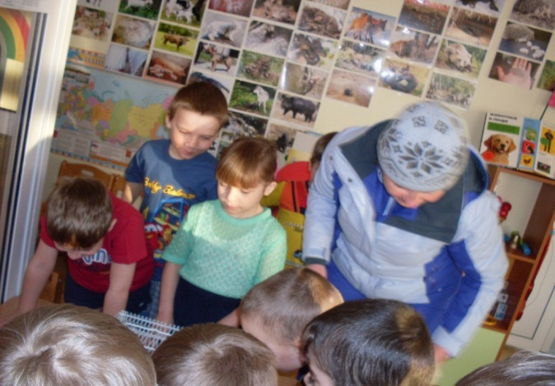
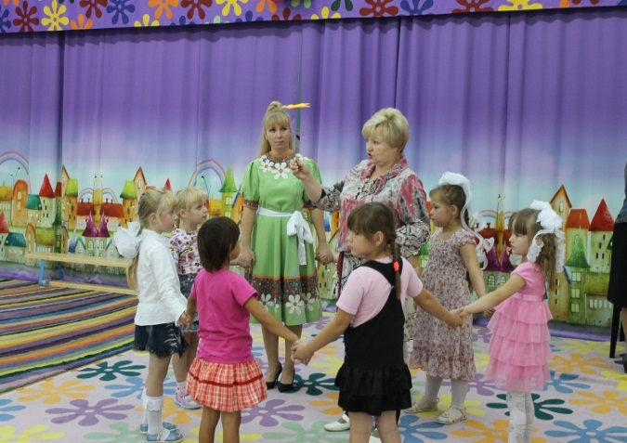
Тип проекта – информационно - творческий
Участники проекта:
Дети
Родители
Педагоги

Slide 4
Цель проекта: Сформировать представление у детей о здоровом питании как одной из главных ценностей человеческой жизни.
Задачи:
Формировать представление детей о выборе самых полезных продуктов для здорового, рационального питания;
Развивать потребность ребенка в знаниях о правильном питании;
Расширять знания детей о правилах питания, направленные на сохранение и укрепление здоровья. Научить детей использовать полученные знания в повседневной жизни;
- Способствовать развитию творческих способностей детей, умение работать сообща, согласовывать свои действия;
- Воспитывать у дошкольников сознательное отношение к выбору продуктов питания, умение анализировать свой выбор, развивать познавательный интерес, речь;
- Просвещать и приобщать родителей к проблеме организации рационального питания дошкольников;

Slide 6
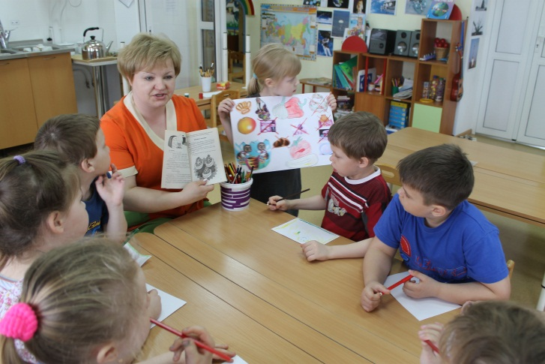
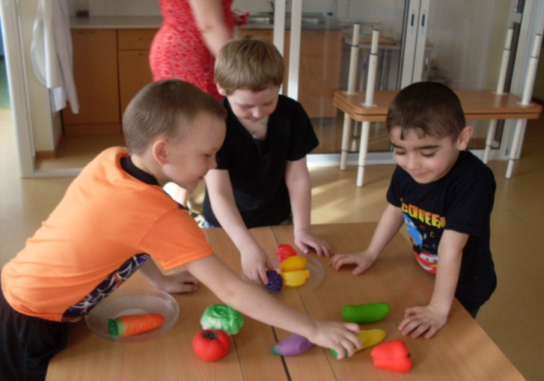
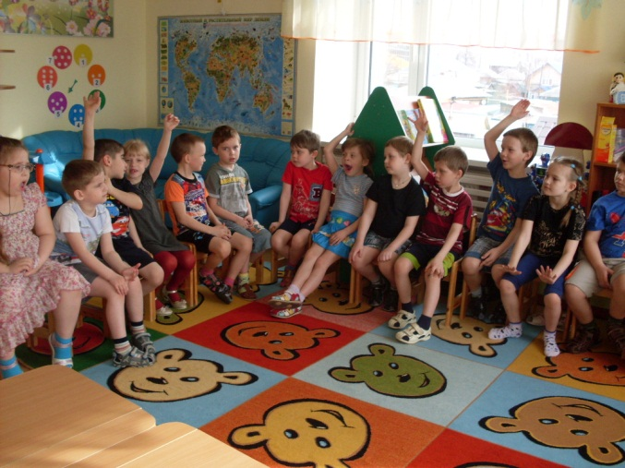
Содержание этапов проекта:
Первый этап: Подготовительный
Цель: Сформировать представления детей о полезных продуктах, витаминах, их значении для жизни человека.
Беседа с детьми о полезной и вредной пище .

Slide 7
Анкетирование родителей с целью получения информации о том, часто – ли ребенок употребляет в пищу продукты питания из реклам?
«Часто – ли ребенок употребляет в пищу продукты питания из реклам?»
Разработка сценария - развлечения для детей
«Здоровая пища для всей семьи»

Slide 8
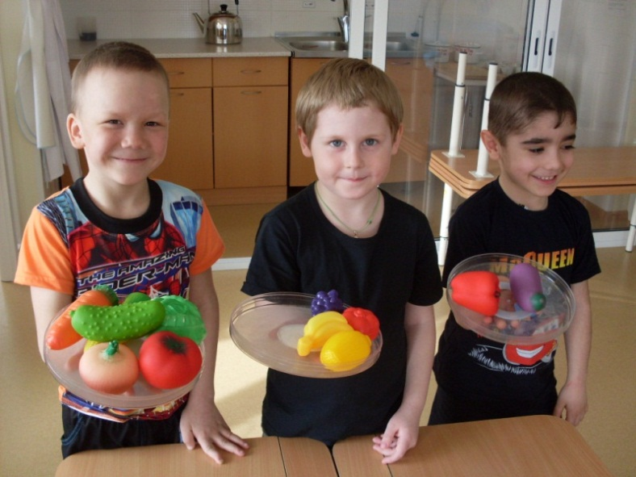
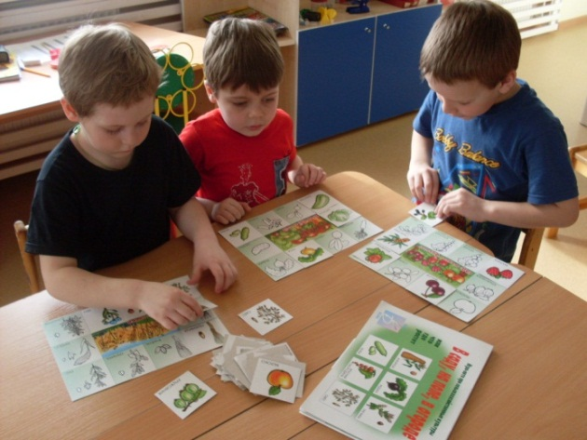
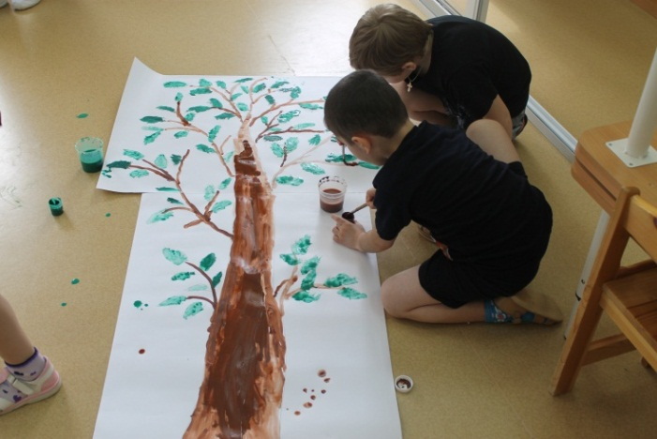
Второй этап - Практический
Цель: Систематизировать и расширять знания детей о правильном питании, о пищевой и витаминной ценности продуктов, о связи питания и здоровья, отдавая предпочтение в выборе продуктов отечественного происхождения, противостоять рекламе.
Дидактические игры: «Где живет витаминка?», «Разрезные картинки», «Что такое хорошо и что такое плохо»,
«Чудо- дерево».

Slide 9
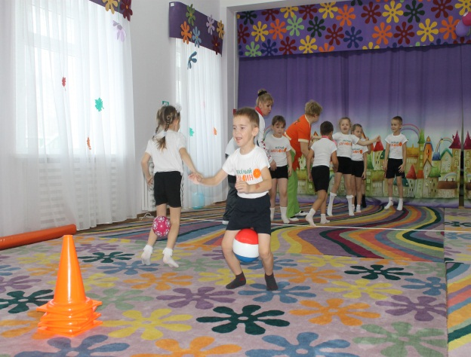
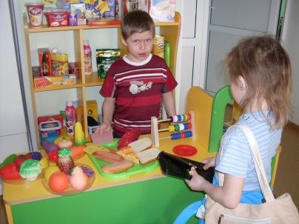
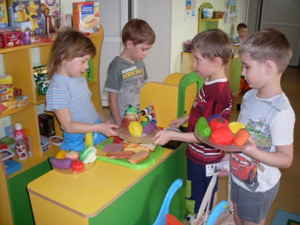
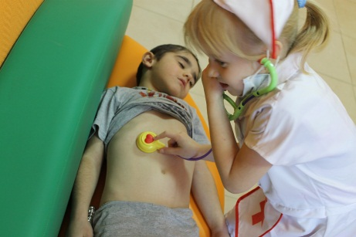
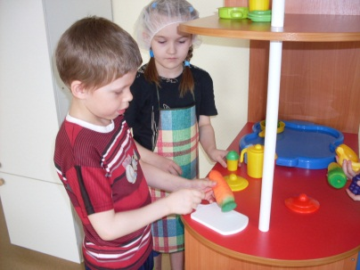
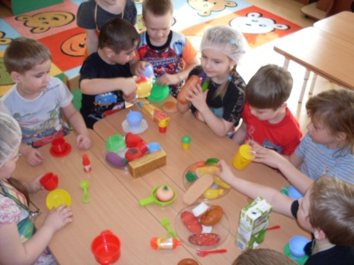
Подвижные игры: «Делай как я», «Собери урожай» (эстафета), муз. игра «Баба сеяла горох».
Сюжетно-ролевые игры: «На приёме у доктора», «Идем за полезными продуктами»(овощной, хлебный отделы), «Кафе»

Slide 10
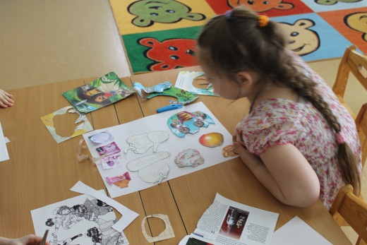
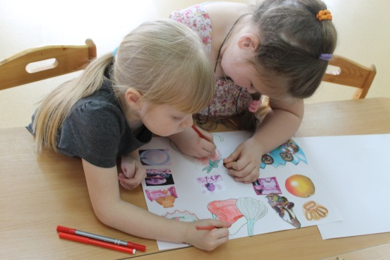
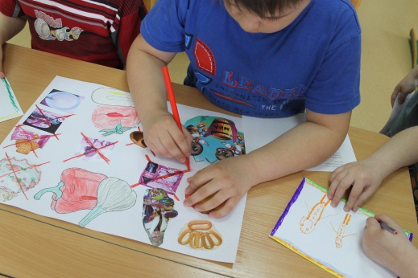
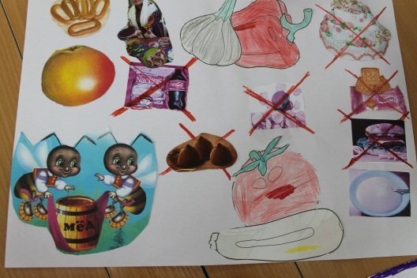
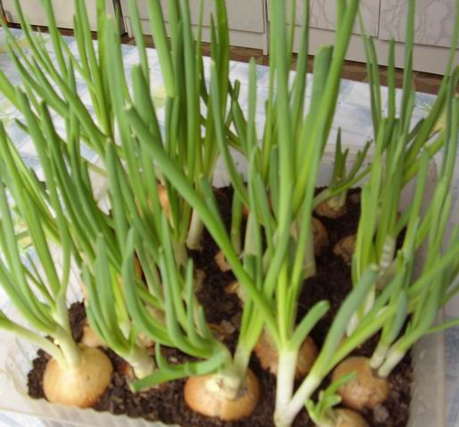
Чтение художественной литературы:
Л.В.Баль «Букварь здоровья», К. И. Чуковский «Айболит»,
С. Михалков «Овощи», «Витаминная сказка», рассматривание книги рецептов о вкусной и здоровой пище.
Загадки с грядки (отгадывали загадки и сами их сочиняли)
Изготовление памятки для родителей руками детей «Аппетитная и полезная еда»
Труд в уголке природы: посадка лука на перо

Slide 11
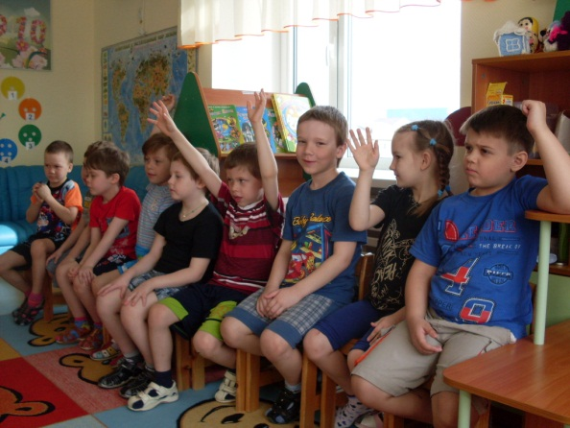
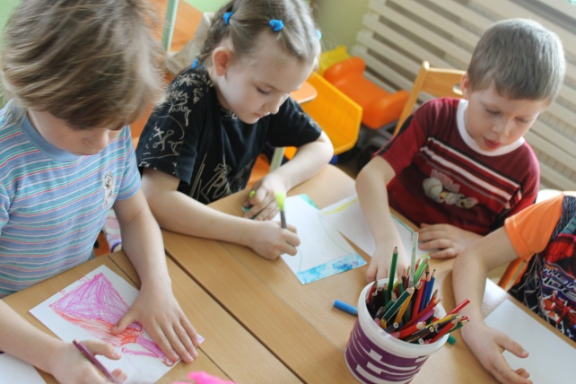
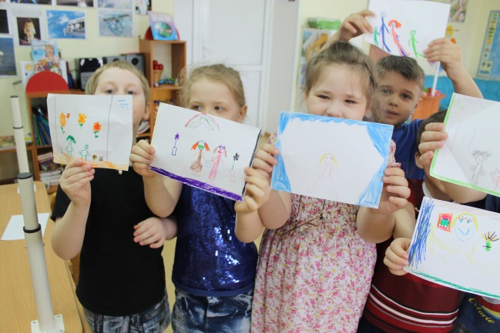
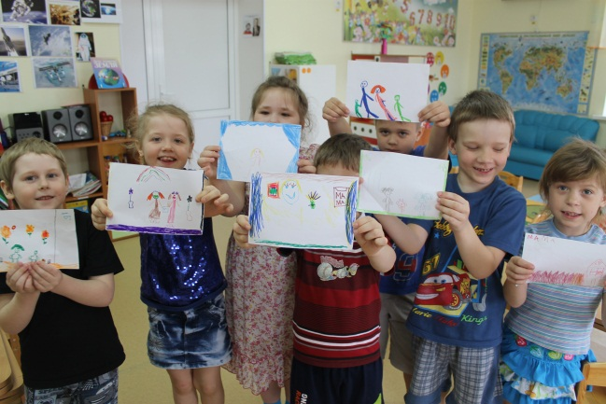
Распределение ролей для театрализованного представления
Изготовление пригласительных открыток для родителей на театрализованное представление «Здоровая пища для всей семьи»

Slide 12
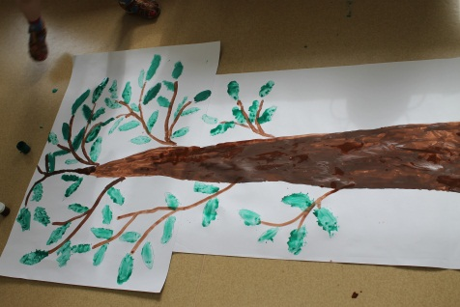
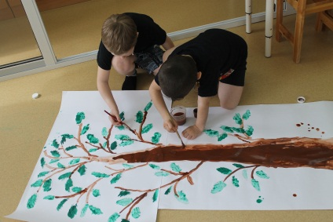
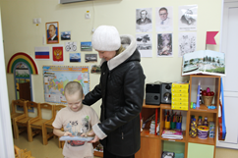
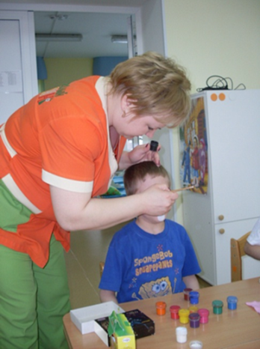
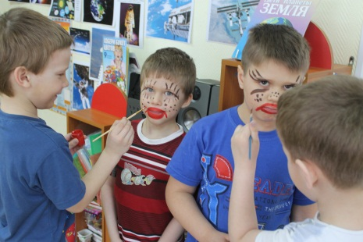
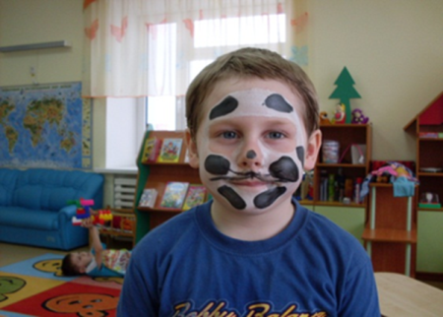
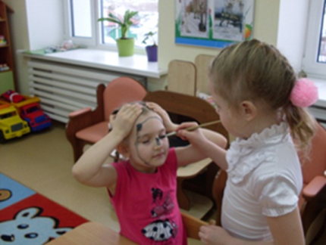
Работа с родителями:
Изготовление декораций и костюмов для театрализованного представления детей
Подготовка к выступлению: учимся наносить грим

Slide 13
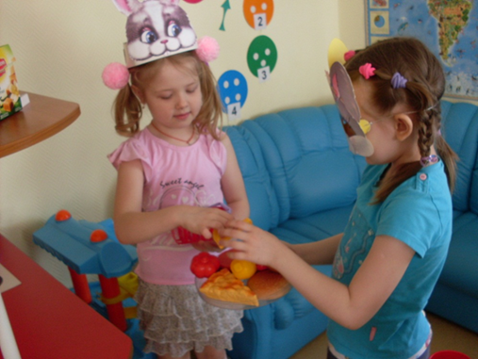
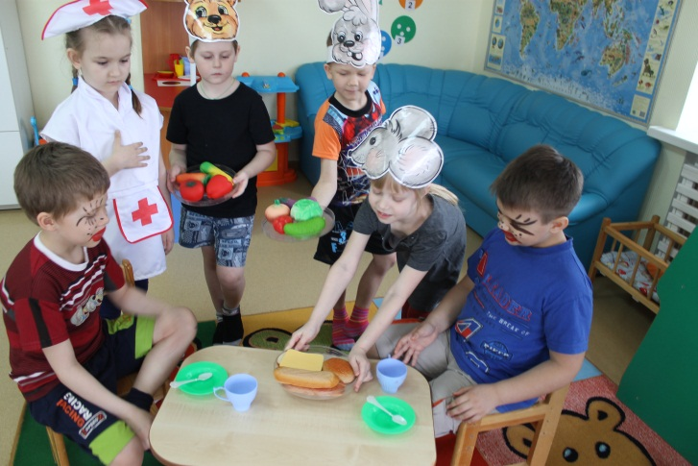
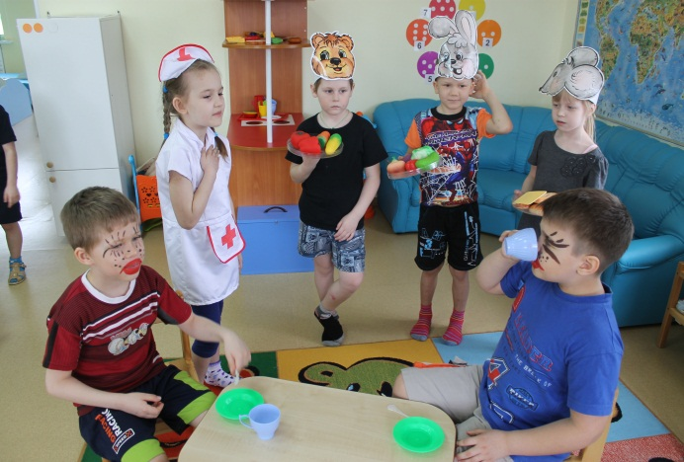
Третий этап: - Заключительный
Цель:
Обобщить знания детей по оздоровлению через открытое театрализованное представление «Здоровая пища для всей семьи» с целью доказать, что полезная пища – залог здоровья.
Театрализация сказки

Slide 14
За период работы над проектом
«Здоровая пища – залог здоровья» у детей появилось первоначальное представление о выборе самых полезных продуктов для здорового, рационального питания для сохранения и укрепления здоровья.
По словам родителей, дети стали осознанно использовать полученные знания в повседневной жизни при выборе продуктов.
Родители тоже стараются способствовать формированию устойчивой мотивации на здоровый образ жизни и правильное питание своих детей.
Выбор темы проекта оказался не случайным. После проведенной работы и родители, и дети пришли к выводу о том, что только здоровая семья может быть по-настоящему счастливой.

Slide 15
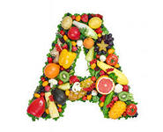
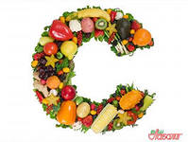
Спасибо за внимание!

